Slide 1
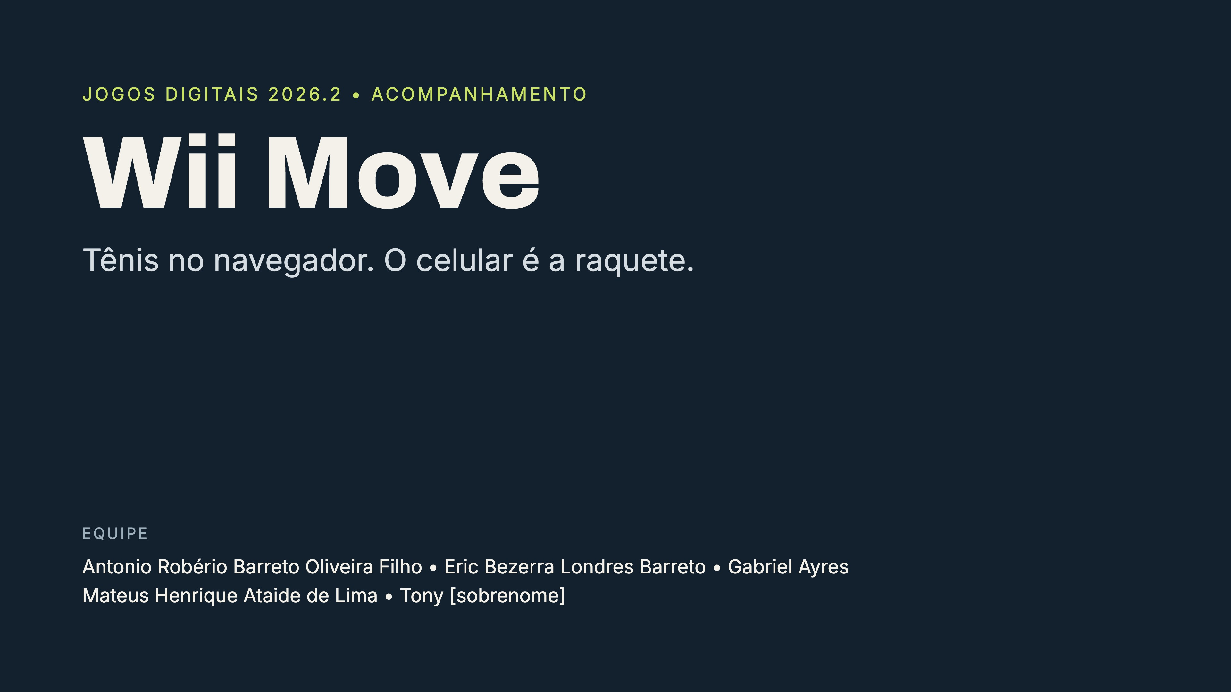
Notes:
Novo integrante: Tony. Desde a última aula, focamos em um jogo só: tênis controlado pelo celular.

Slide 2
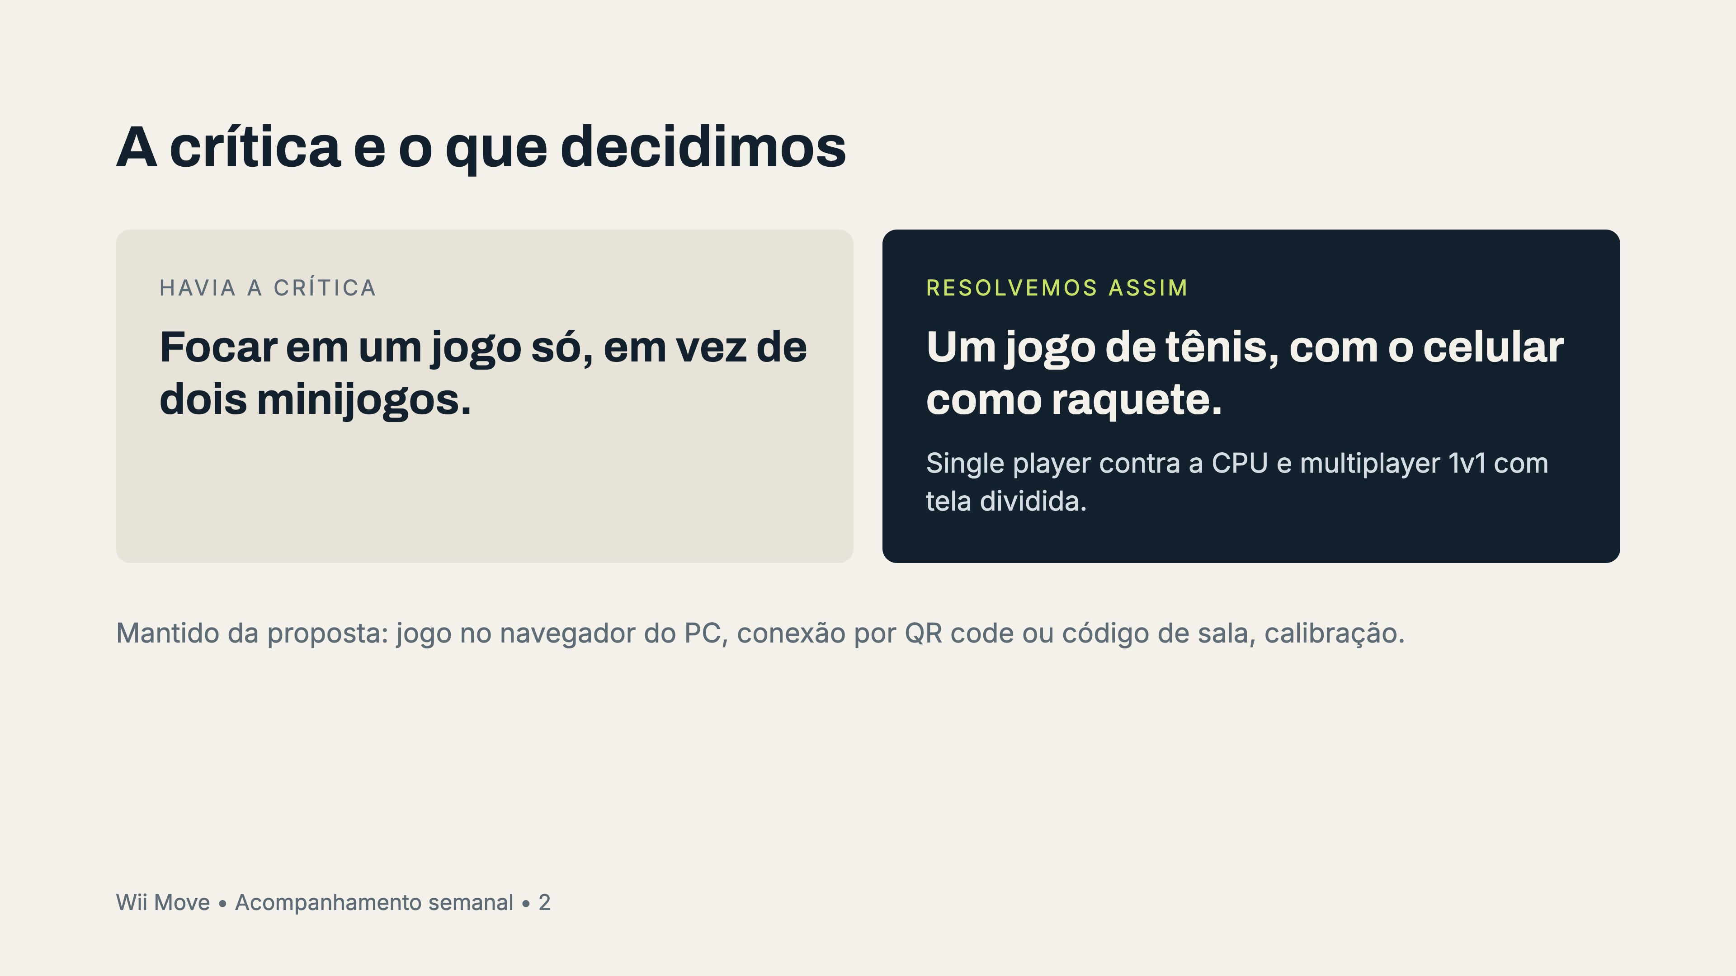

Slide 3
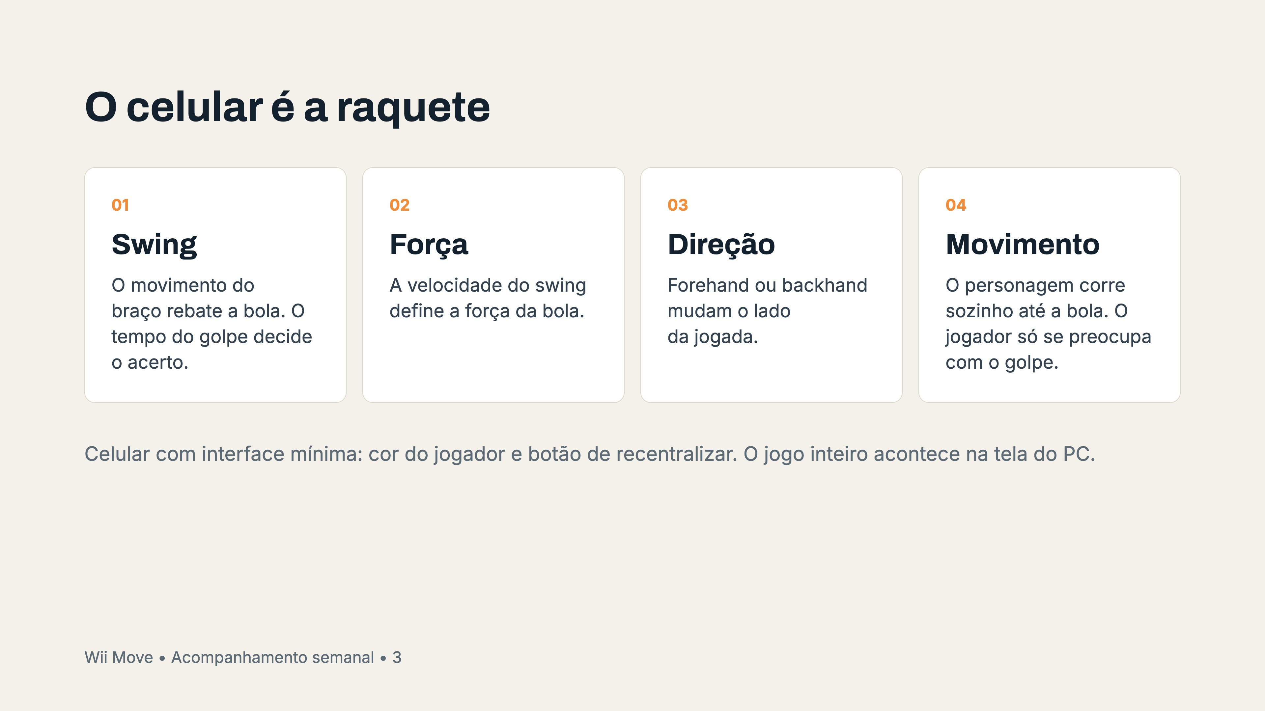

Slide 4
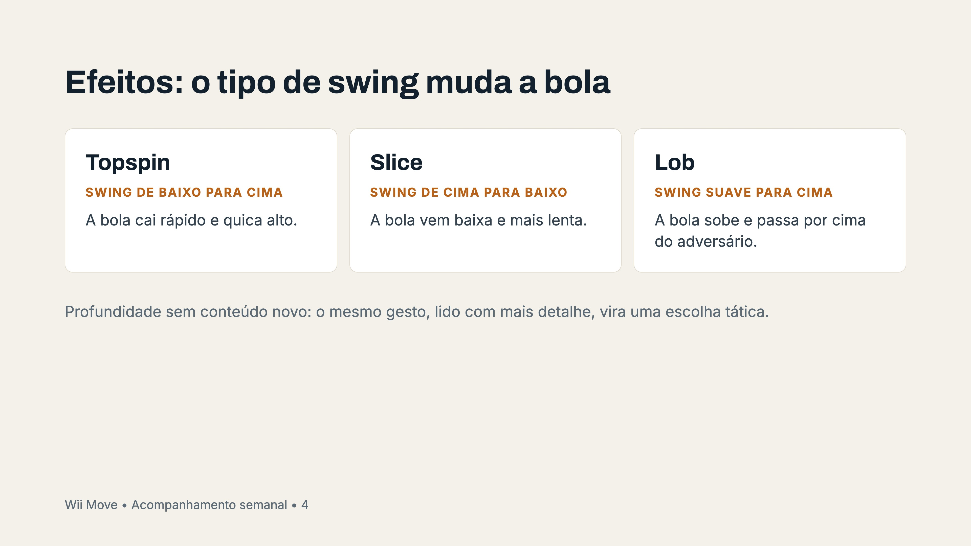
Notes:
A detecção do efeito usa a direção vertical do swing. É a parte do sensor com mais risco; vamos testar cedo e simplificar se ficar ruidosa entre celulares.

Slide 5
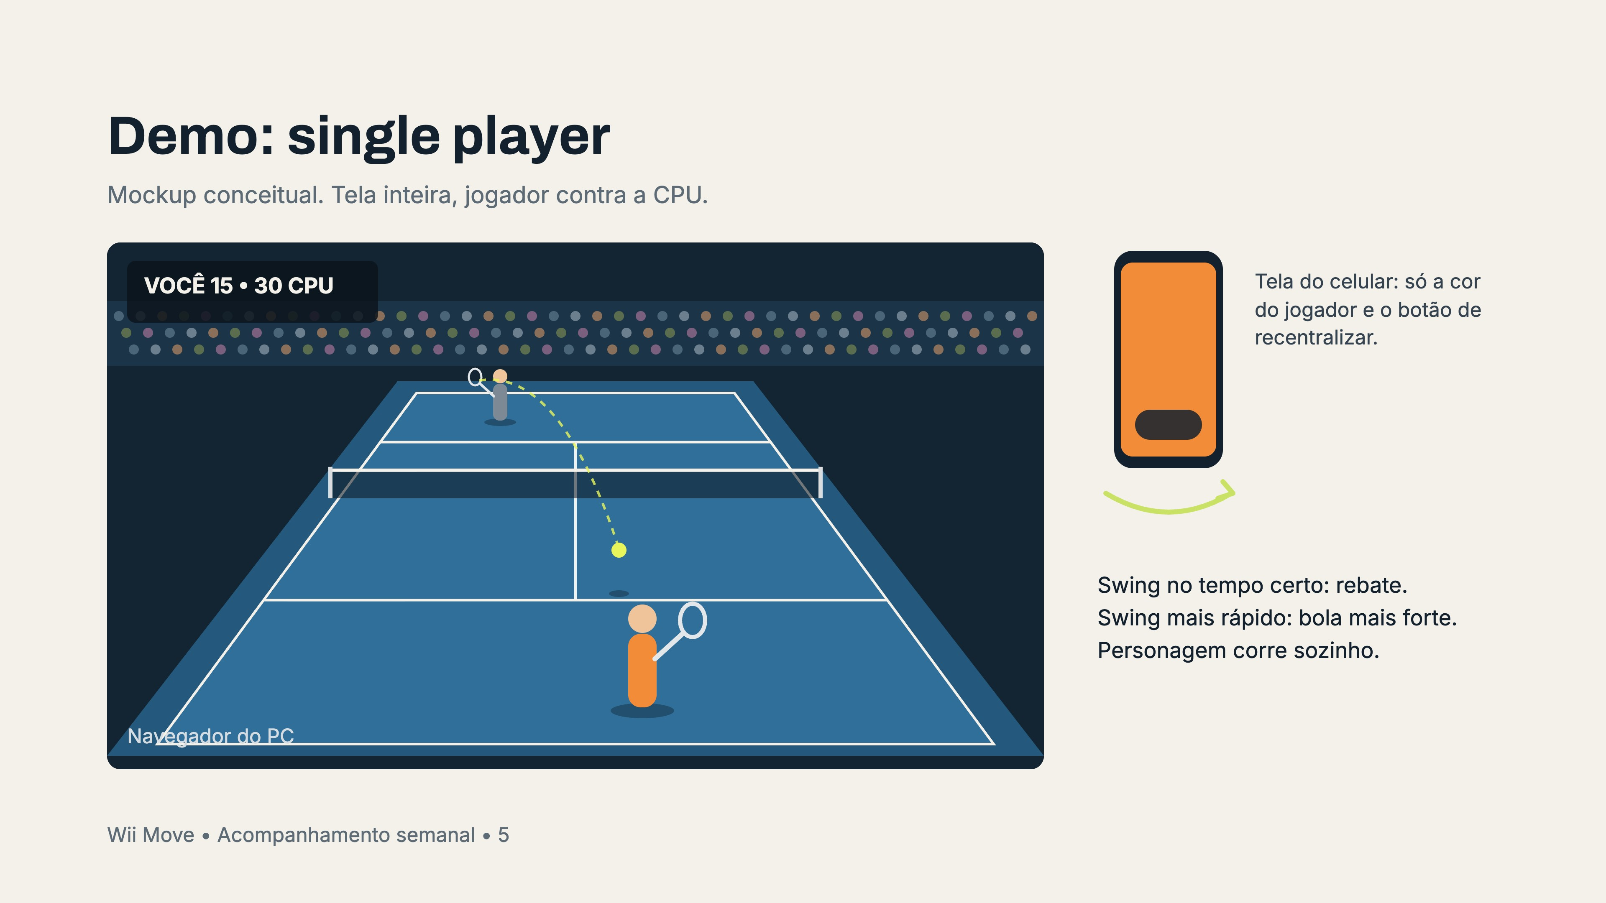
Notes:
Mockup, não é captura do jogo. Mostra a ideia: o jogador vê a quadra de trás do seu personagem e usa o celular como raquete.

Slide 6
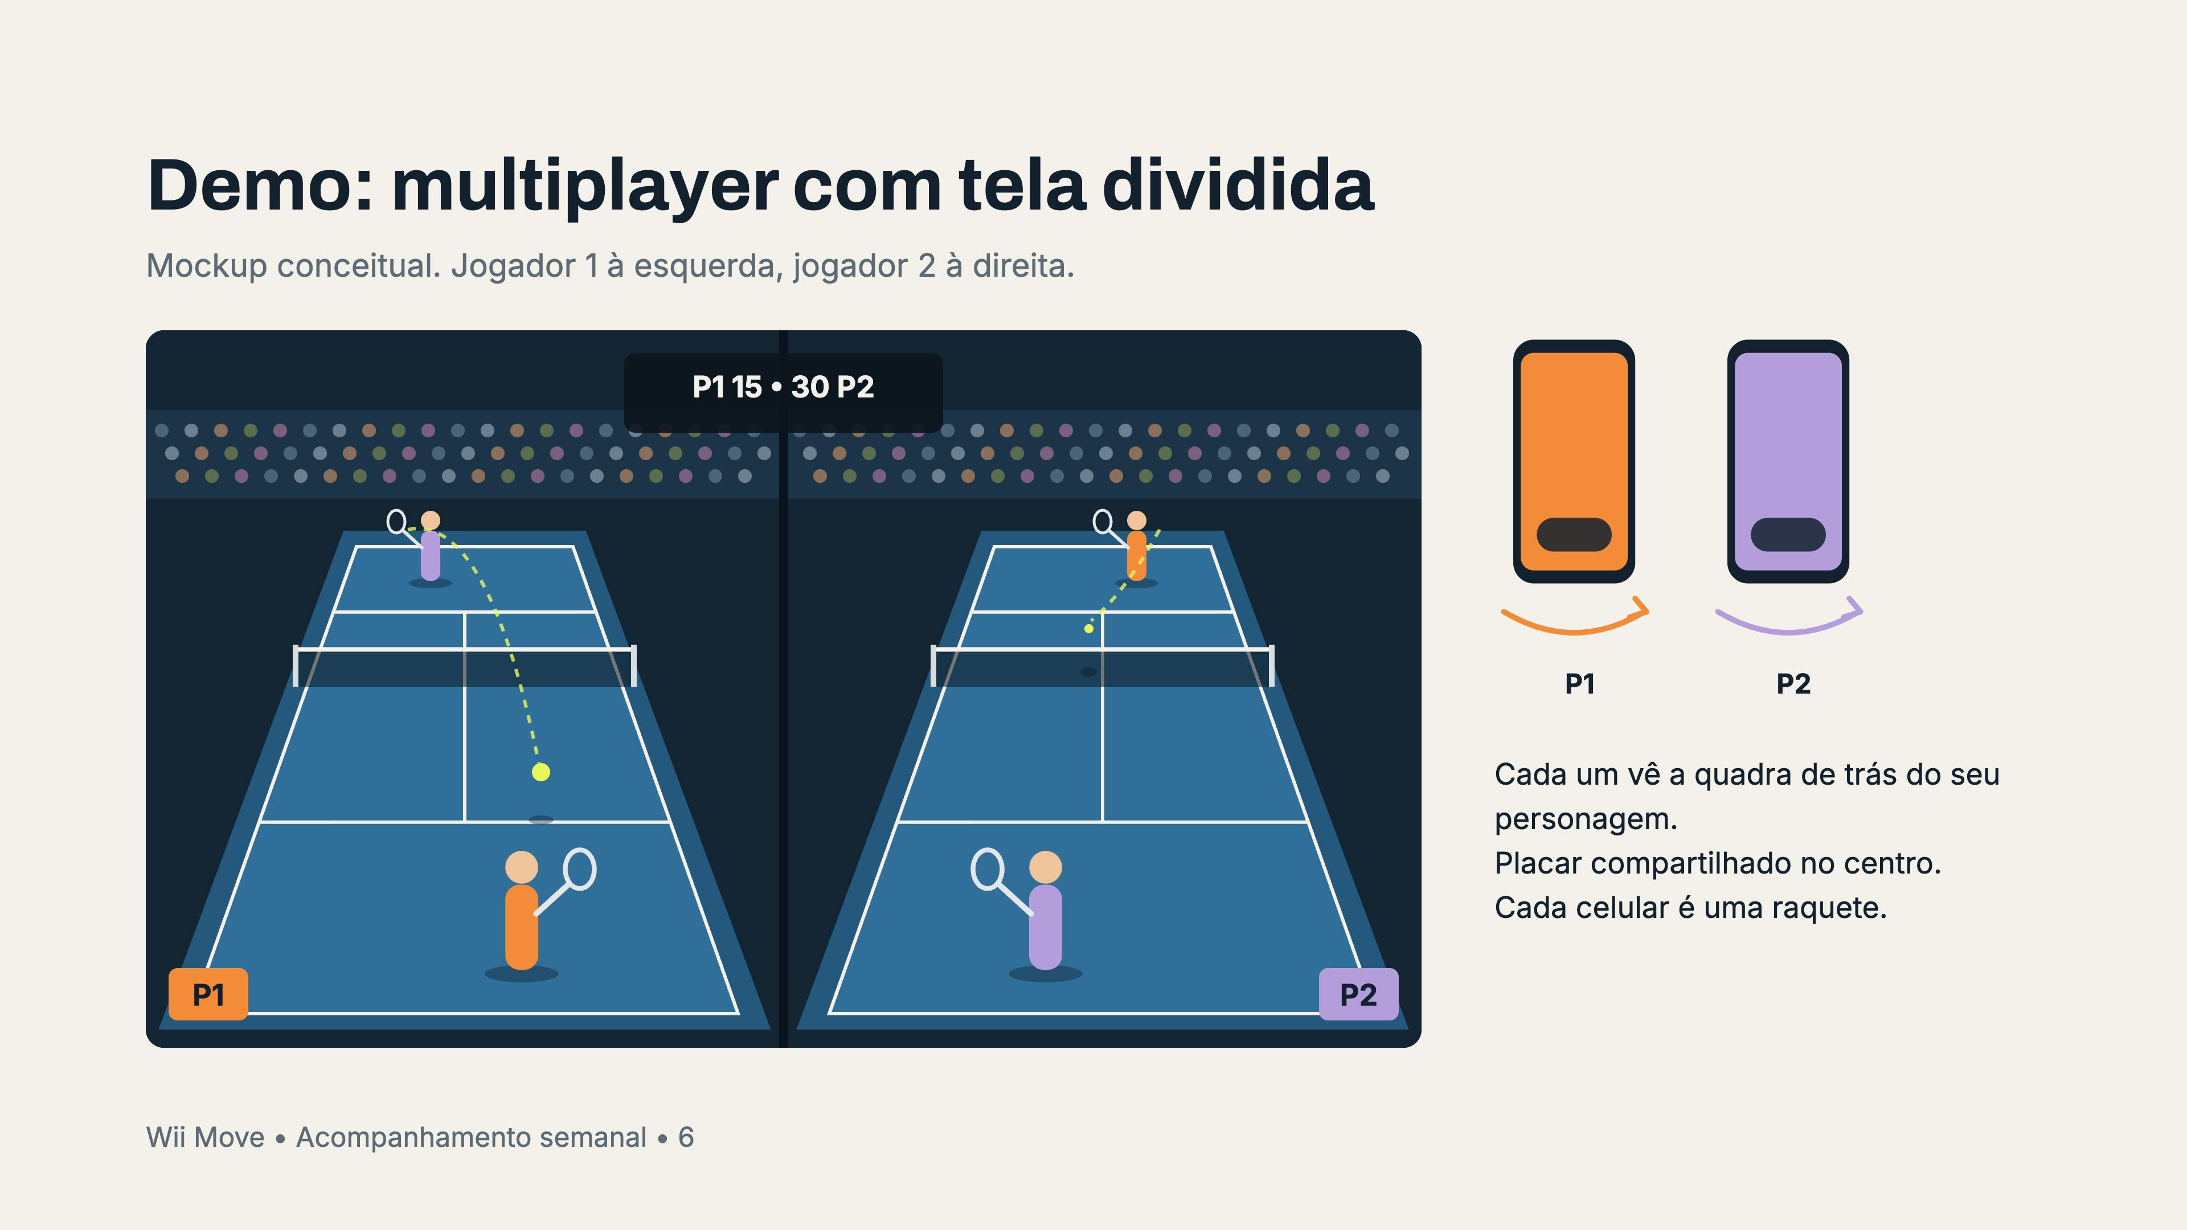
Notes:
Mockup, não é captura do jogo. No modo multiplayer, a tela do PC se divide: P1 na metade esquerda, P2 na metade direita, cada um com o próprio celular.

Slide 7
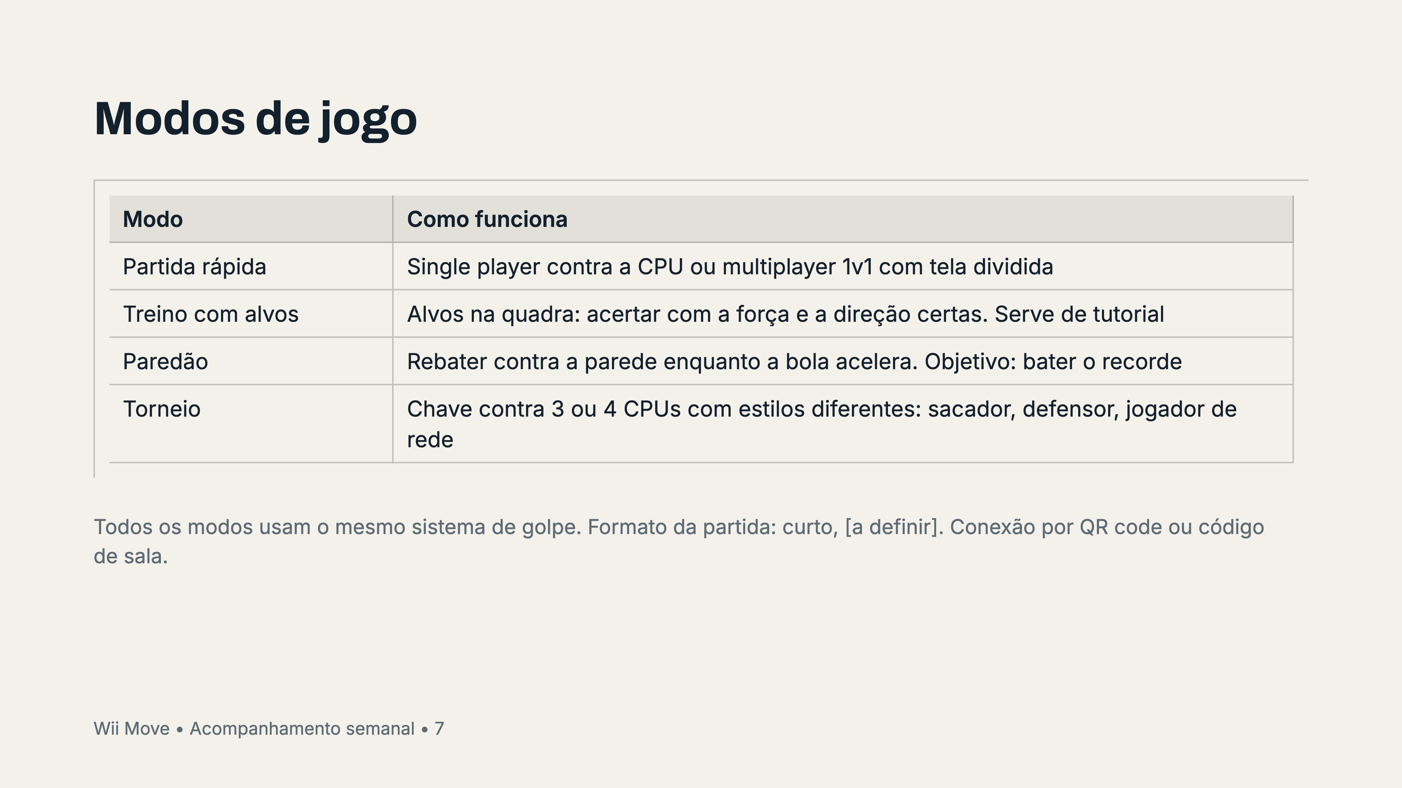

Slide 8
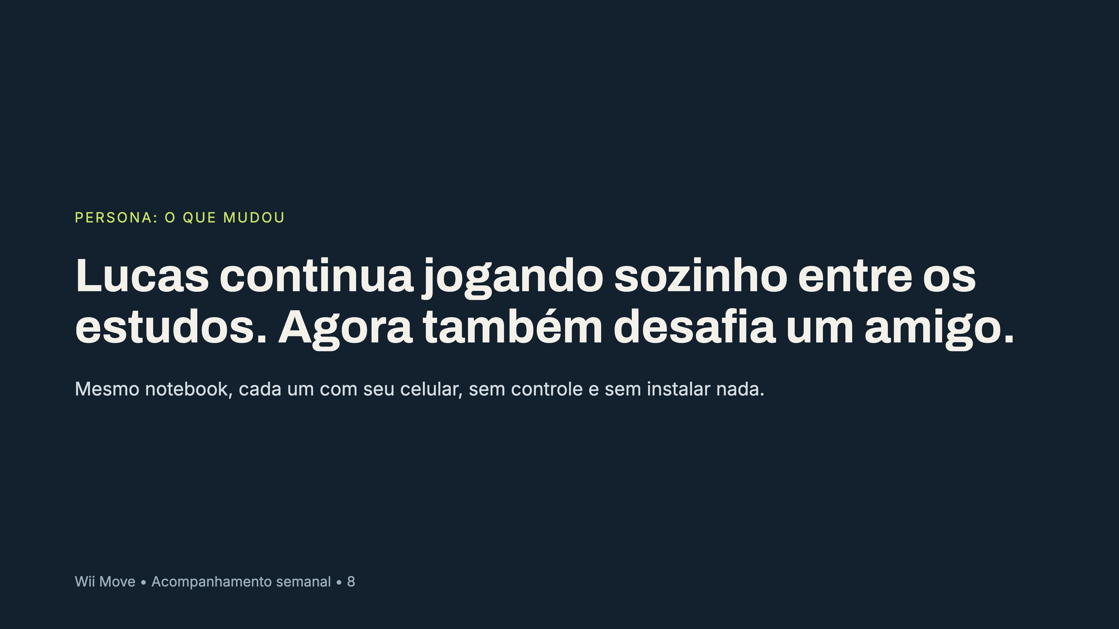

Slide 9
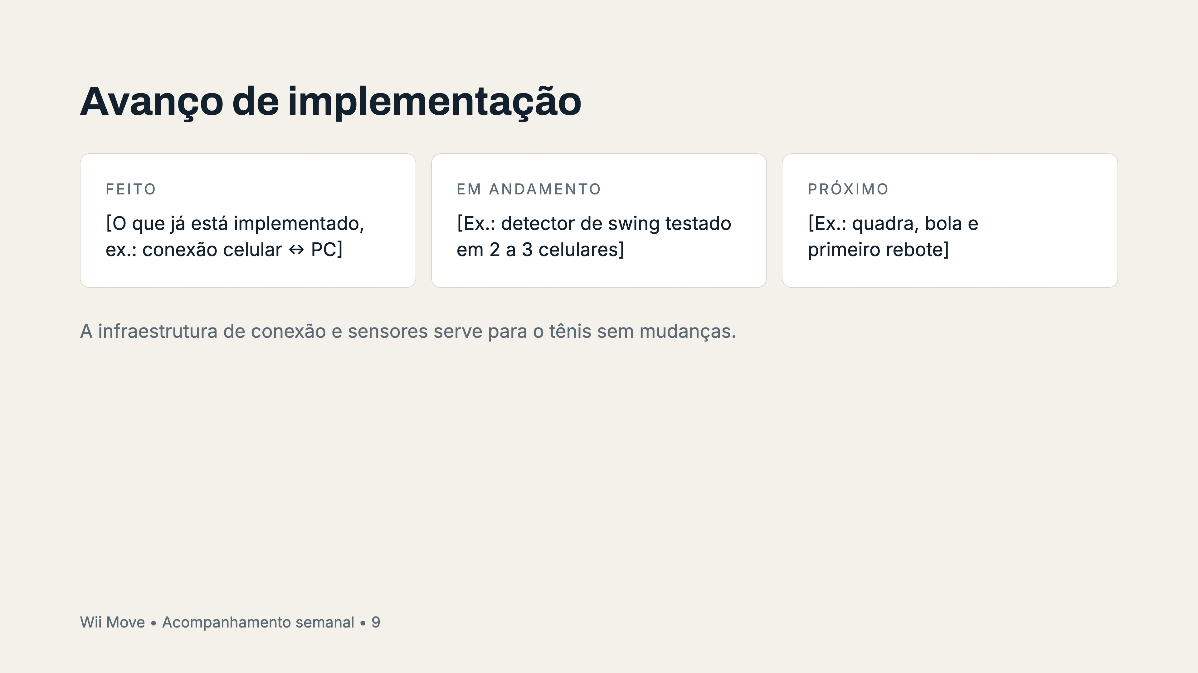

Slide 10
